Slide 1
Promotion Update - 17.10.2025
Dämpfungsmodelle für NLTHA

Slide 2
Inspektion NLTHA Ergebnisse

Slide 3
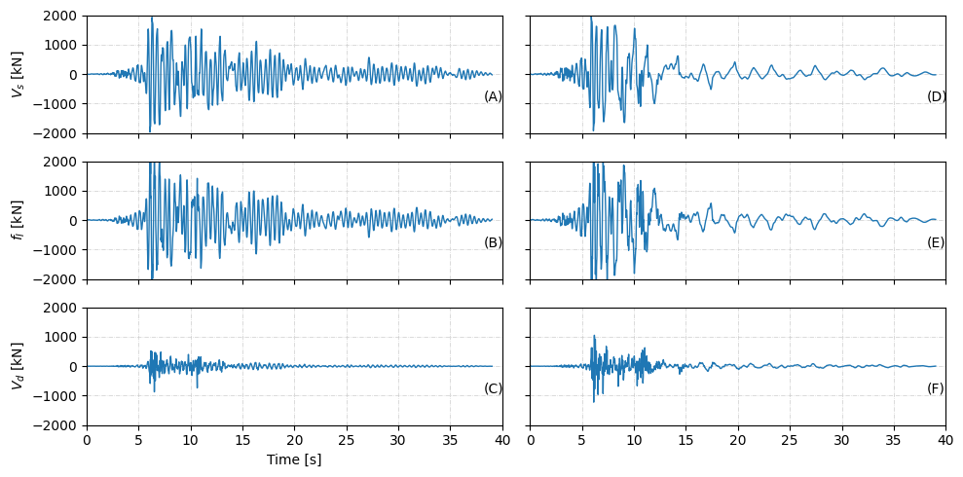

Letzter Stand - Dämpfüngsmodell
Rayleigh Initial
Constant Modal (12)
SF = 2.0
SF = 3.46
SF = 2.0
SF = 3.46
Modal Dampfüngskräfte waren nicht kleiner als Rayleigh, wie erwartet.
→ weitere Untersuchungen erforderlich!
Mögliche Fehlerquelle: Berechnung betrachtet nur die Beschleunigung eines Knotens pro Stockwerk – aber die Beschleunigung aller Stockwerkknoten sind nicht gleich.

Slide 4
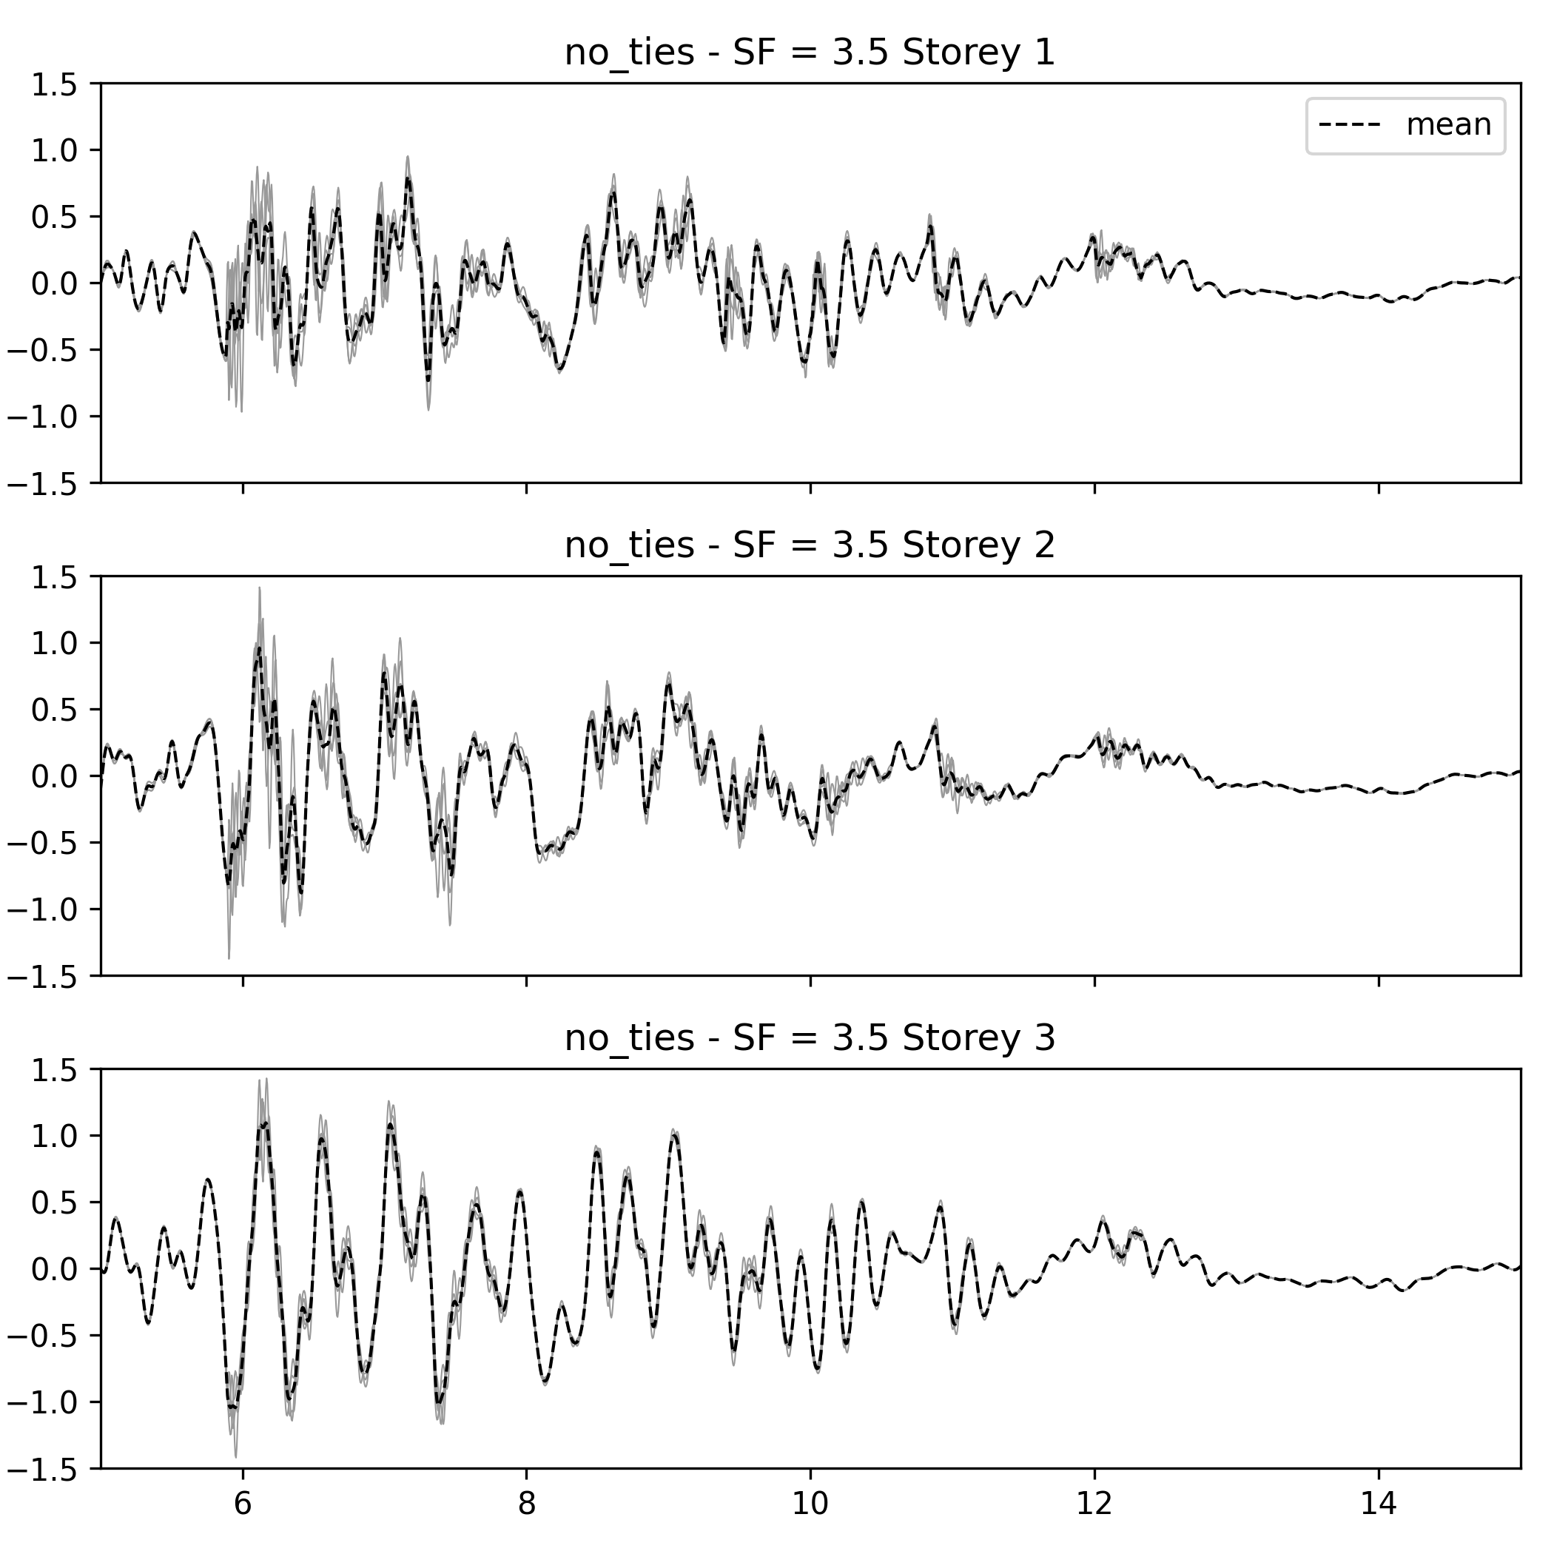
Beschleunigung Knoten pro Stockwerk
Beschleunigung sind nicht gleich und können stark variieren
Berücksichtigung der

Slide 5
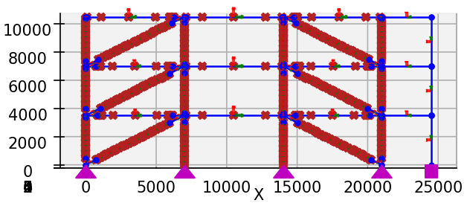
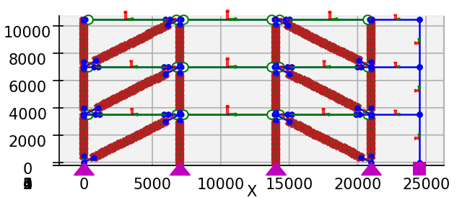

Slide 6
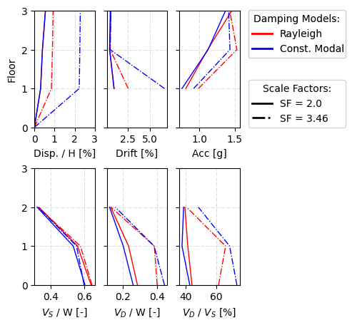
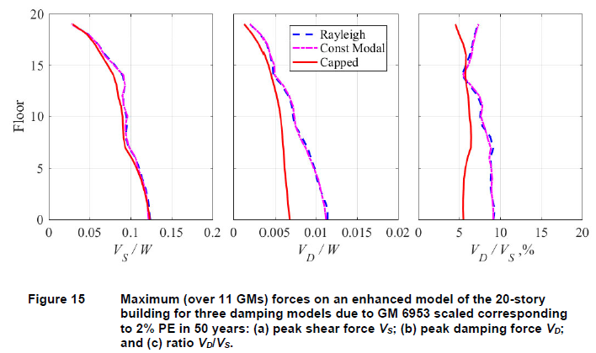
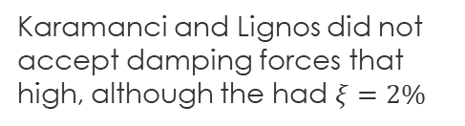
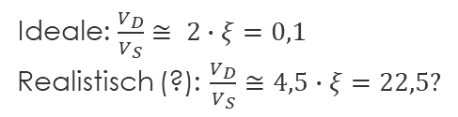
From Qian et al. (2020)
Ideale: $\frac{V_{D}}{V_{S}}≅ 2∙ξ=0,1$
Realistisch (?): $\frac{V_{D}}{V_{S}}≅4,5∙ξ=22,5?$
Karamanci and Lignos did not accept damping forces that high, although the had $ξ=2\%$

Slide 7
Zufallsvariable für das Modell

Slide 8
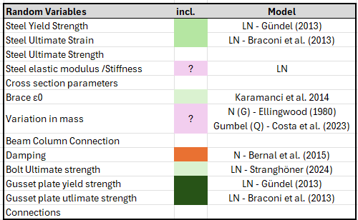
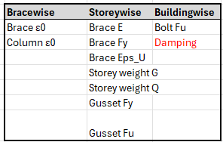

Zufallsvariable für das Modell
A
B
C
Korrelation
$$N_{var}=\left(2∙A+B\right)∙n_{storeys}+C$$
 | Anzahl Stockwerke
 | 3 | 5 | 7
Alle Variablen | 35 | 57 | 79
(ohne Gewichte) | 29 | 47 | 65
Korrelation

Slide 9
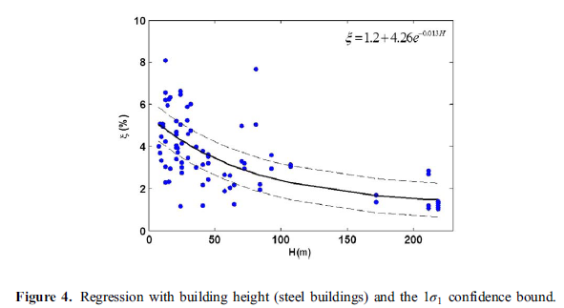

From Bernal et al. (2015)
$$σ=0.8$$

Slide 10
Ablaufplan

Slide 11
ECEE Paper

